Slide 1
RNP – 30 anos de história
Regina Piellusch

Slide 2
Fazer ciência e pesquisa há 30 anos...
Notes:
Há 30 anos, fazer ciência no Brasil não era algo fácil.

Slide 3
Dificuldade de trocar informações entre pesquisas
Notes:
Diversas pesquisas eram desenvolvidas no país e no mundo, mas havia a dificuldade de trocar dados com pesquisadores de outros estados e continentes.

Slide 4
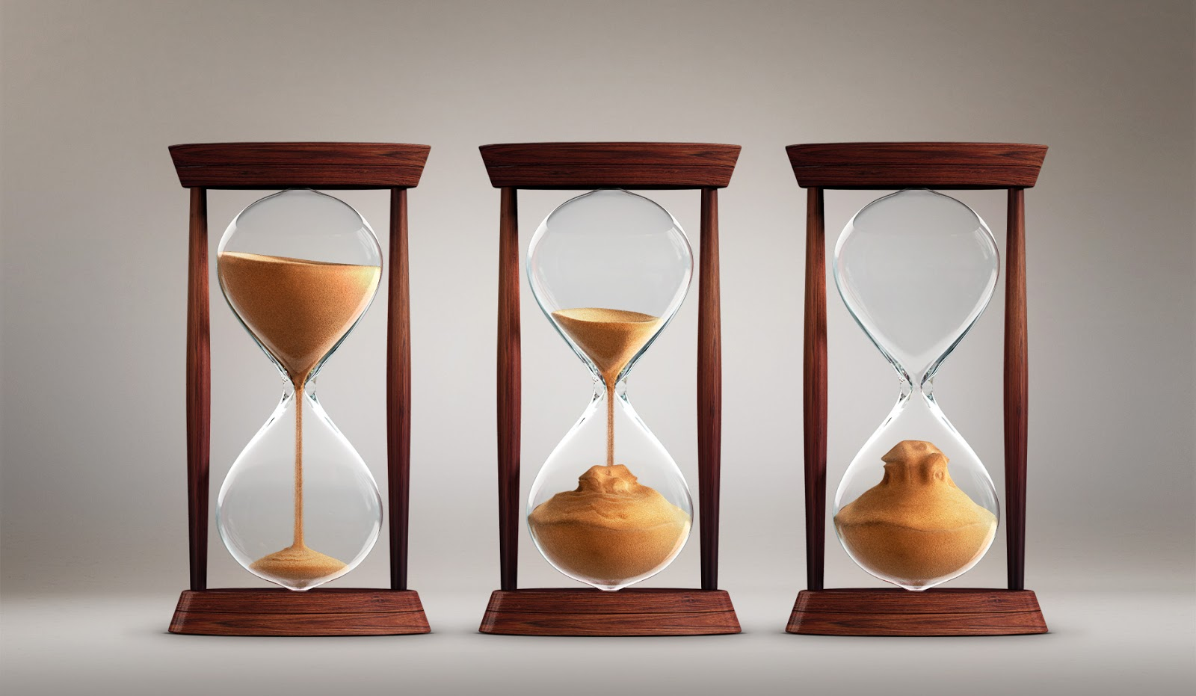
Muitas pesquisas ficavam paradas
Notes:
Os contatos poderiam demorar semanas, meses... E muita pesquisa ficava parada ou demorava a evoluir por conta disso.
A internet já estava sendo implementada em alguns países do mundo e havia chegado a hora do Brasil.

Slide 5
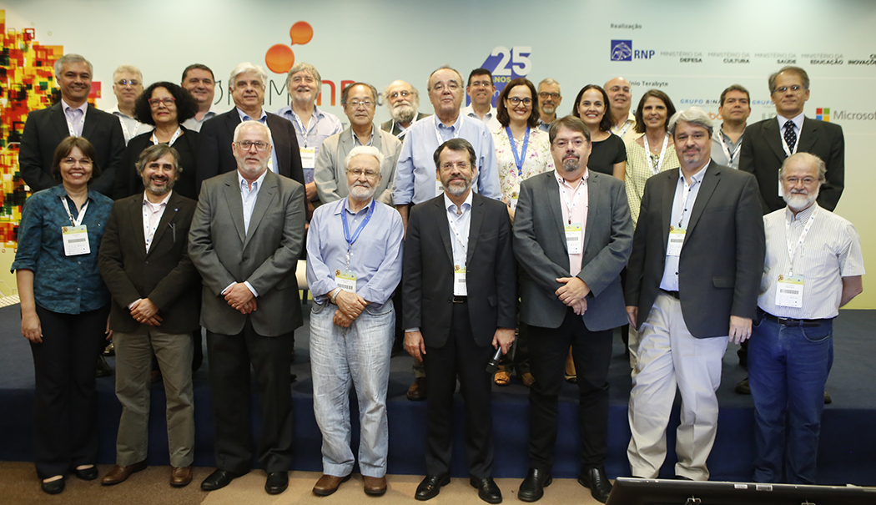
Em 1989, foi criada a RNP
com apoio de diversos pesquisadores
Notes:
Um grupo de pesquisadores de diferentes estados brasileiros já estavam se relacionando para fazer isso acontecer. Dentro desse contexto, em 1989, surgiu a RNP, que na época era um projeto do então MCTI, que nasceu na universidade e tinha o objetivo de construir uma infraestrutura nacional de internet de âmbito acadêmico.

Slide 6
Realizações por meio de parcerias
Notes:
Desde então, a RNP iniciou a busca incessante por parceiros, organizou e promoveu redes colaborativas para conseguir atuar fazendo a diferença...

Slide 7
A RNP tem beneficiado diversas áreas do conhecimento
Notes:
E ao longo desses 30 anos, temos beneficiado diversas áreas do conhecimento...

Slide 8
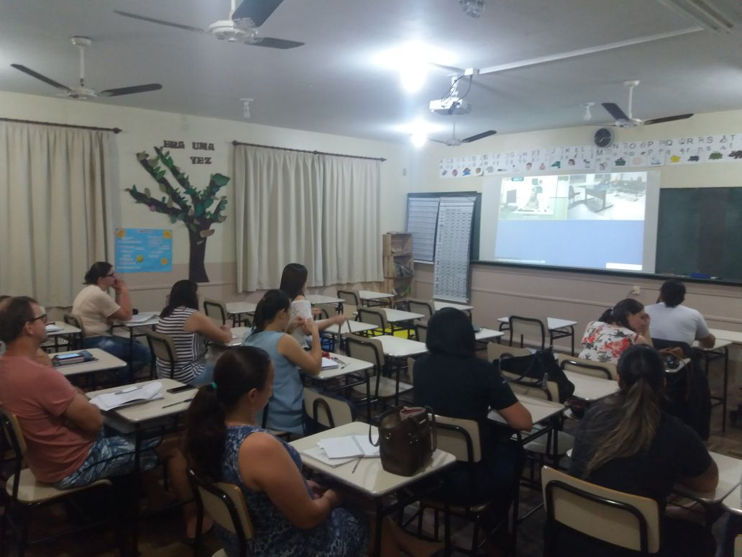
O ensino
Videoconferência
Videoaula@RNP
Notes:
O ensino, com serviços de Videoconferência e Videoaula@RNP, por exemplo, que encurtam a distância entre professores e alunos.

Slide 9
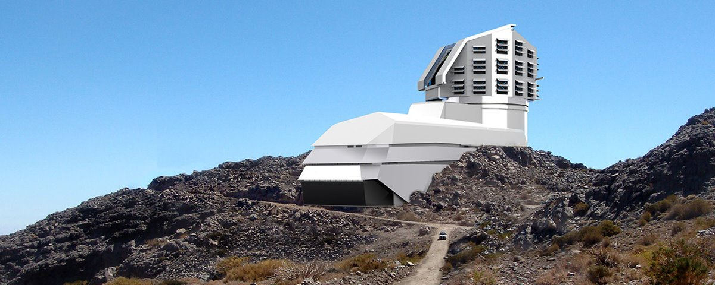
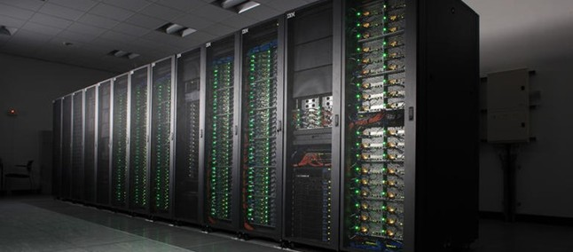
A pesquisa
LSST – Telescópio com a maior câmera digital do mundo - Chile
Santos Dumont – Maior computador da América Latina - Petrópolis (RJ)
Notes:
A pesquisa, com a participação ativa em diversos projetos, entre eles o do telescópio LSST e o computador Santos Dumont.

Slide 10
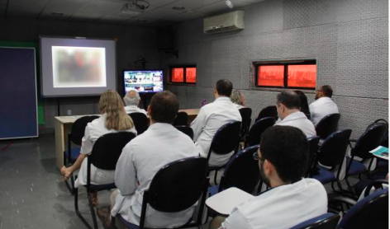
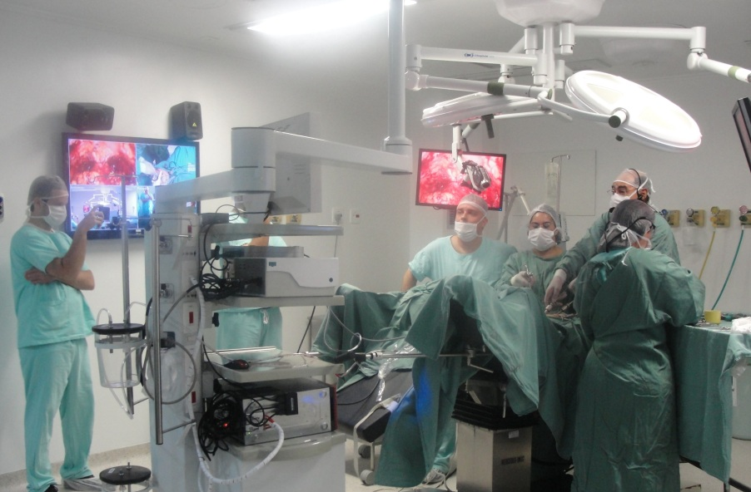
A saúde
Notes:
A saúde, com Rede Universitária de Telemedicina, a Rute, que completou 12 anos de atuação e conta com 136 unidades e mais de 50 Grupos especiais de interesse.

Slide 11
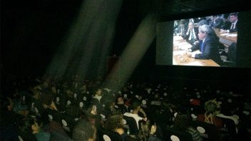
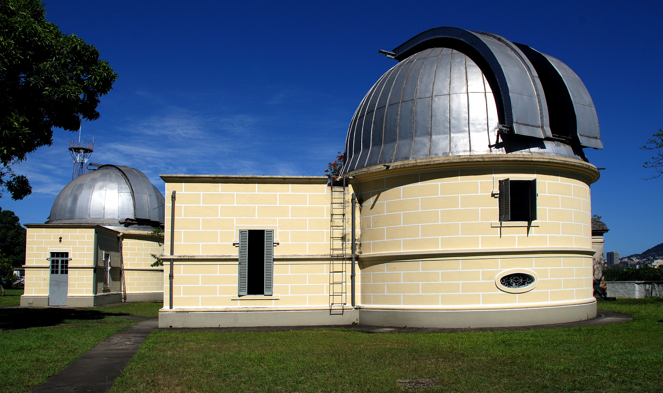
A cultura
MAST – Museu de Astronomia e Ciências Afins – Rio de Janeiro
Notes:
E a cultura, com o projeto Cinemas em Rede, que realiza a exibição de filmes gratuitos, simultaneamente, em diversas universidades do país e com o apoio de infraestrutura a museus, como por exemplo o MAST, Museu de Astronomia.

Slide 12
Dias atuais
Não fizemos nada sozinhos!
Notes:
Hoje, após 30 anos de história, a RNP se configura como uma plataforma digital para educação, pesquisa e inovação no Brasil, que beneficia milhões de alunos, professores e pesquisadores, mas não fizemos nada sozinhos!

Slide 13
Evolução da rede Ipê
Notes:
Nossa infraestrutura de rede só virou realidade graças à cooperação e colaboração dos parceiros e fornecedores com os quais trabalhamos durante esses 30 anos!
Vejam a evolução da rede Ipê que vocês ajudaram a consolidar!

Slide 14
Obrigada!
Regina Piellusch
Contato: grc@rnp.br

